Slide 1
2026 年第三季度业务回顾
本季度公司整体营收较上一季度有所回落，主要原因是海外市场的渠道库存调整尚未结束。国内市场的表现相对稳健，同比仍保持两位数增长，是当前收入的主要支撑。
毛利方面，受益于供应链成本下降与产品结构优化，毛利率环比提升了约两个百分点。但受营收规模下降影响，毛利额绝对值基本与上季度持平，没有形成明显的利润增量。
费用端，研发投入继续保持高强度，本季度研发费用占营收比例达到历史新高。销售费用随着海外推广节奏放缓而下降，管理费用则因为组织调整产生了一次性支出。
展望下个季度，公司预计渠道库存调整将在年底前基本完成，届时海外收入有望重新回到增长轨道。同时新一代产品的发布节奏已经确定，会为明年上半年的收入提供新的增长动力。

Slide 2
关键指标明细
指标 | 本季度 | 环比变化
营业收入（万元） | 18,420 | -9.6%
毛利率 | 41.3% | +2.1pp
研发费用（万元） | 3,180 | +12.4%
净利润（万元） | 1,950 | -15.2%

Slide 3
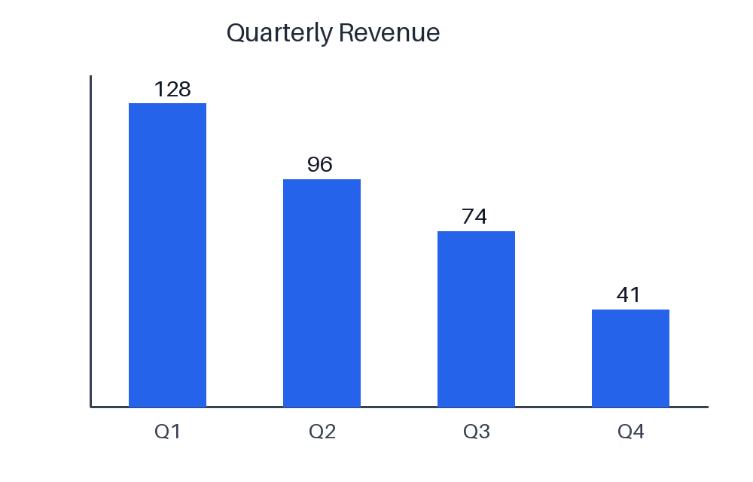
季度营收趋势
上图展示了最近四个季度的营收变化，整体呈现逐季回落的态势。

